Slide 1

1
PROYECTO DE INVESTIGACIÓN I
Jheyson F. Villavisan B

Slide 2

2
6041 PROYECTO DE INVESTIGACION I
Semana | Fechas | Nombre
1 | 3 febrero – 7 febrero | Introducción – Generalidades presentación informe. Reglamento de trabajos de grado y modalidades.
2 | 10 febrero – 14 febrero | Título, Objetivos y alcance de un proyecto de investigación
3 | 17 febrero – 21 febrero | Socialización
4 | 24 febrero – 28 febrero | Revisión del estado del Arte – Revisión del estado de la técnica – Vigilancia tecnológica
5 | 3 marzo – 7 marzo | Socialización
6 | 10 marzo – 14 marzo | Definición de Anteproyecto (Borrador Informe IEEE)
7 | 17 marzo – 21 marzo | Metodología
8 | 24 marzo – 28 marzo | -
9 | 31 marzo – 4 abril | Socialización
10 | 7 abril – 11 abril | Cronograma – Presupuesto
11 | 14 abril – 18 abril | -
12 | 21 abril – 25 abril | Socialización
13 | 28 abril – 2 mayo | Entrega 1er Borrador Anteproyecto
14 | 5 mayo – 9 mayo | Resultados Esperados
15 | 12 mayo – 16 mayo | Socialización
16 | 19 mayo – 23 mayo | Socialización
17 | 26 mayo – 30 mayo | Socialización
18 | 2 junio – 6 junio | Entrega de Anteproyecto
*Definición de Anteproyecto: Documento con selección de tema, presentación de problemática a atender o necesidad, objetivos y alcance del proyecto.
Lunes: 20:10 – 21:30

Slide 3
3
ANTEPROYECTO
Ejercicio
Listar los pasos, técnicas, procedimientos, materiales o insumos y herramientas para hacer una libra de arroz blanco.

Slide 4
4
ANTEPROYECTO
¿Qué es la metodología?

Slide 5
5
ANTEPROYECTO
La metodología hace referencia a los pasos, modos, actividades y medios que se usarán para poder responder la pregunta de investigación. Dentro de esta sección se incluyen el tipo de investigación que se piensa desarrollar, la información necesaria para responder la pregunta de investigación, cómo se recolectará dicha información y la planificación de su análisis
Tomado de: https://leo.uniandes.edu.co/estado-del-arte/. Visto el 26/04/2023

Slide 6
6
ANTEPROYECTO
La metodología es el conjunto de métodos, técnicas, procedimientos y herramientas que se utilizan para llevar a cabo una investigación, un proyecto o una tarea en particular. Es decir, es el plan sistemático y ordenado que se sigue para alcanzar un objetivo específico, y que incluye la forma en que se recopila, analiza y presenta la información.

Slide 7
7
ANTEPROYECTO
Ejemplo 1 - Cocinar una cena:
Definición del problema: Preparar una cena para cuatro personas en una hora.
Selección de los ingredientes: Seleccionar los ingredientes necesarios para la cena en base a la receta elegida.
Preparación de los ingredientes: Pelar, picar y cortar los ingredientes según las instrucciones de la receta.
Cocinar los alimentos: Seguir las instrucciones de la receta para cocinar los ingredientes.
Presentación del plato: Servir la cena en platos individuales y decorar con hierbas frescas.

Slide 8
8
ANTEPROYECTO
En el contexto de la investigación, la metodología se refiere al conjunto de procedimientos y técnicas que se utilizan para realizar una investigación, incluyendo la selección y definición del problema de investigación, la elección de la muestra o población de estudio, la recopilación y análisis de los datos, y la interpretación y presentación de los resultados.

Slide 9
9
ANTEPROYECTO
Ejemplo 2
Definición del problema: Identificar los efectos del cambio climático en los bosques de la región.
Revisión bibliográfica: Revisar la literatura existente para conocer el estado del arte en relación con los efectos del cambio climático en los bosques.
Selección de la muestra: Seleccionar una muestra representativa de los bosques de la región para analizar.
Recopilación de datos: Realizar mediciones en el terreno y recopilar datos relevantes, como la temperatura, la humedad, la cantidad de lluvia y la composición de la vegetación.
Análisis de datos: Analizar los datos recopilados y utilizar herramientas estadísticas para identificar patrones y tendencias.
Interpretación de resultados: Interpretar los resultados del análisis de datos y establecer conclusiones en relación con los efectos del cambio climático en los bosques de la región.
Presentación de resultados: Presentar los resultados en informes o artículos científicos y difundirlos en conferencias y seminarios para que la comunidad científica pueda conocerlos y debatir sobre ellos.

Slide 10
10
ANTEPROYECTO
Elementos Necesarios
Enfoque y tipo de investigación: ¿la investigación desarrollará una metodología cuantitativa, cualitativa o mixta?
Método de investigación: Teniendo en cuenta el enfoque y tipo de investigación, ¿Qué tipo de procedimientos se deberán seguir para obtener los resultados?
Técnicas y herramientas: ¿con qué elementos conceptuales y analíticos cuenta el investigador para poder recolectar y analizar la información?
Información necesaria: ¿Qué información necesita el investigador para responder la pregunta de investigación?¿dónde la puede obtener?
Análisis de la información: una vez se obtenga la información ¿Cómo se analizará?
Límites metodológicos

Slide 11
11
ANTEPROYECTO
La metodología es esencial en cualquier proyecto o investigación, ya que permite garantizar la validez, fiabilidad y objetividad de los resultados obtenidos. Además, una buena metodología ayuda a evitar errores y a garantizar que los datos recopilados sean precisos y relevantes para el problema o la tarea en cuestión.

Slide 12
12
ANTEPROYECTO
Ejemplo Metodología (Arroz)
Enjuagar el arroz bajo agua fría utilizando un colador hasta que el agua salga clara. Para eliminar el exceso de almidón que puede causar que el arroz se vuelva pegajoso, hasta que el agua clara tras el enjuague. Posteriormente, se verterán 2 tazas de agua en una olla mediana y llevarla a ebullición. Agregando sal y aceite y/o mantequilla para garantizar hidratación y sabor del arroz. Seguido se agregará el arroz previamente enjuagado al agua hirviendo. Aquí es importante asegurar que el arroz comience a cocinarse con el calor inicial y que el arroz este completamente sumergido en el agua. Como siguiente paso se debe reducir el fuego a bajo, cubrir la olla con una tapa y dejar cocinar por 15-18 minutos sin levantar la tapa con el objetivo de cocer el arroz de manera uniforme sin pérdida de vapor teniendo en cuenta que el arroz debe absorber toda el agua sin quedar demasiado seco o húmedo. Finalmente, apagar el fuego y dejar reposar el arroz con la tapa puesta durante 5 minutos para permitir que el vapor restante termine de cocinar el arroz y lo esponje.

Slide 13
13
ANTEPROYECTO
Cronograma
Llevar a cabo una investigación también implica gestionar los recursos económicos y temporales que se tienen a disposición. Estos permitirán o impedirán obtener determinados resultados en el marco de la investigación. Por esto, dentro de los anteproyectos se debe incluir un cronograma que consiste en un calendario de actividades en el que se especifiquen las tareas y resultados esperados.
Tomado de: https://leo.uniandes.edu.co/estado-del-arte/. Visto el 26/04/2023

Slide 14
14
ANTEPROYECTO
Defina una lista de tareas metodológicas detalladas
Ordene las tareas
Establezca prioridades
Asigne responsables
Establezca fechas y plazos
Establezca una herramienta de visualización, control y seguimiento. (Diagrama de Gantt)

Slide 15
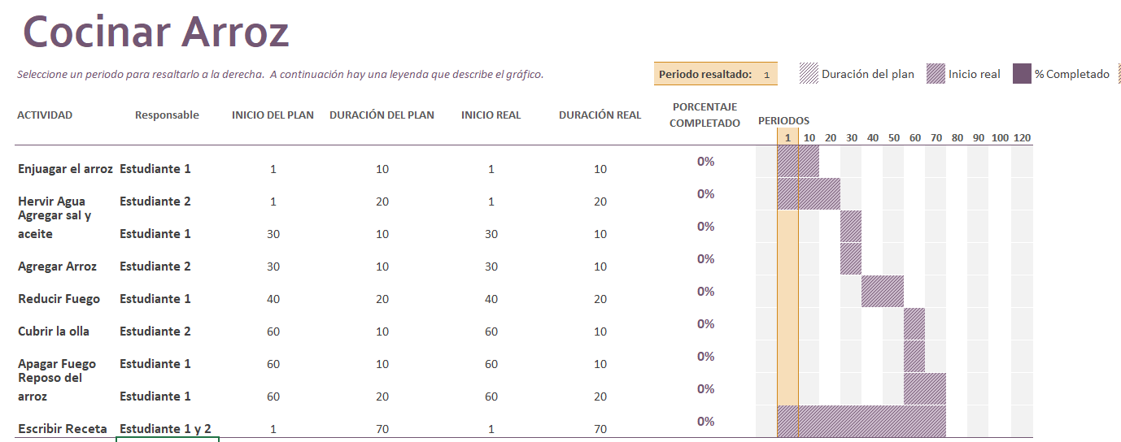
15
ANTEPROYECTO

Slide 16
16
ANTEPROYECTO
Recomendaciones
Ser detallado y cuestionarse claramente los resultados que se esperan obtener con cada actividad. Esto permitirá al investigador ceñirse a desarrollar acciones concretas para conseguir sus objetivos.
Se recomienda incluir actividades que ya han sido desarrolladas en el proceso investigativo, no solo las actividades que se realizarán a futuro.
Tomado de: https://leo.uniandes.edu.co/estado-del-arte/. Visto el 26/04/2023

Slide 17
17
ANTEPROYECTO
Recursos
El estudiante deberá indicar en esta sección, los recursos necesarios para el desarrollo de la investigación, especificando cuáles de ellos deberán ser proporcionados por la Universidad y cuales por él mismo. Así mismo, deberá indicar si se utilizarán recursos de otras universidades, entidades o personas.
Así mismo, se debe indicar las fuentes de los datos a utilizar durante el proyecto.

